Slide 1
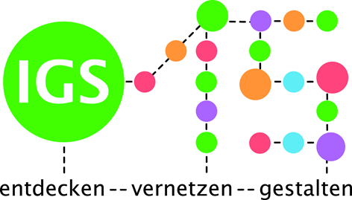
Bienvenue au collège
IGS15

Slide 2
Französisch an der IGS 15
Französisch wird als 2. Fremdsprache im Rahmen des WPU (Wahlpflichtunterrichts) ab Jahrgang 7 bis Jahrgang 10 angeboten
Die Wahl des WPU ist für mindestens zwei Jahre verbindlich
Der Französischunterricht findet in Jahrgang 7 im Umfang von drei 60-minütigen Stunden pro Woche statt
Unterrichtsbegleitende Nutzung von motivierenden Webtools
Angebot einer Französisch-AG für interessierte Schüler*innen im Jahrgang 6

Slide 3
Warum Französisch lernen?
Eine zweite Fremdsprache bedeutet eine weitere Qualifikation auf dem Arbeitsmarkt, denn Frankreich ist einer der wichtigsten Partner Deutschlands in Politik und Handel.
Französisch ist in 29 Ländern offizielle Amtssprache (Kanada, Madagaskar, Kamerun, Marokko…).
Französisch ist eine gute Brückensprache. Wer Französisch kann, lernt Sprachen wie Italienisch, Spanisch oder Portugiesisch viel leichter.
Frankreich ist ein interessantes Land, dessen Kultur fasziniert.
Französisch ist einfach eine schöne Sprache.

Slide 4
Aber…. Französisch ist auch eine schwere Sprache!
Man schreibt ganz anders als man spricht. Deshalb ist Vokabellernen aufwändiger.
Die französische Aussprache ist für viele zunächst ungewohnt.
Viele grammatikalische Regeln funktionieren anders als im Deutschen oder Englischen. Verben verändern z.B. ihre Form und müssen gelernt werden.
D.h. Für Französisch muss zusätzlich zu Hause intensiv geübt und gelernt werden!

Slide 5
Wir hoffen, diese Informationen helfen Ihnen bei Ihrer Entscheidung! Bei Fragen helfen die Klassenlehrer*innen gerne weiter!

